Slide 1

מלכים א י״א
חטאי שלמה ופילוג הממלכה
שאלון 1262 · מלכים א

Slide 2
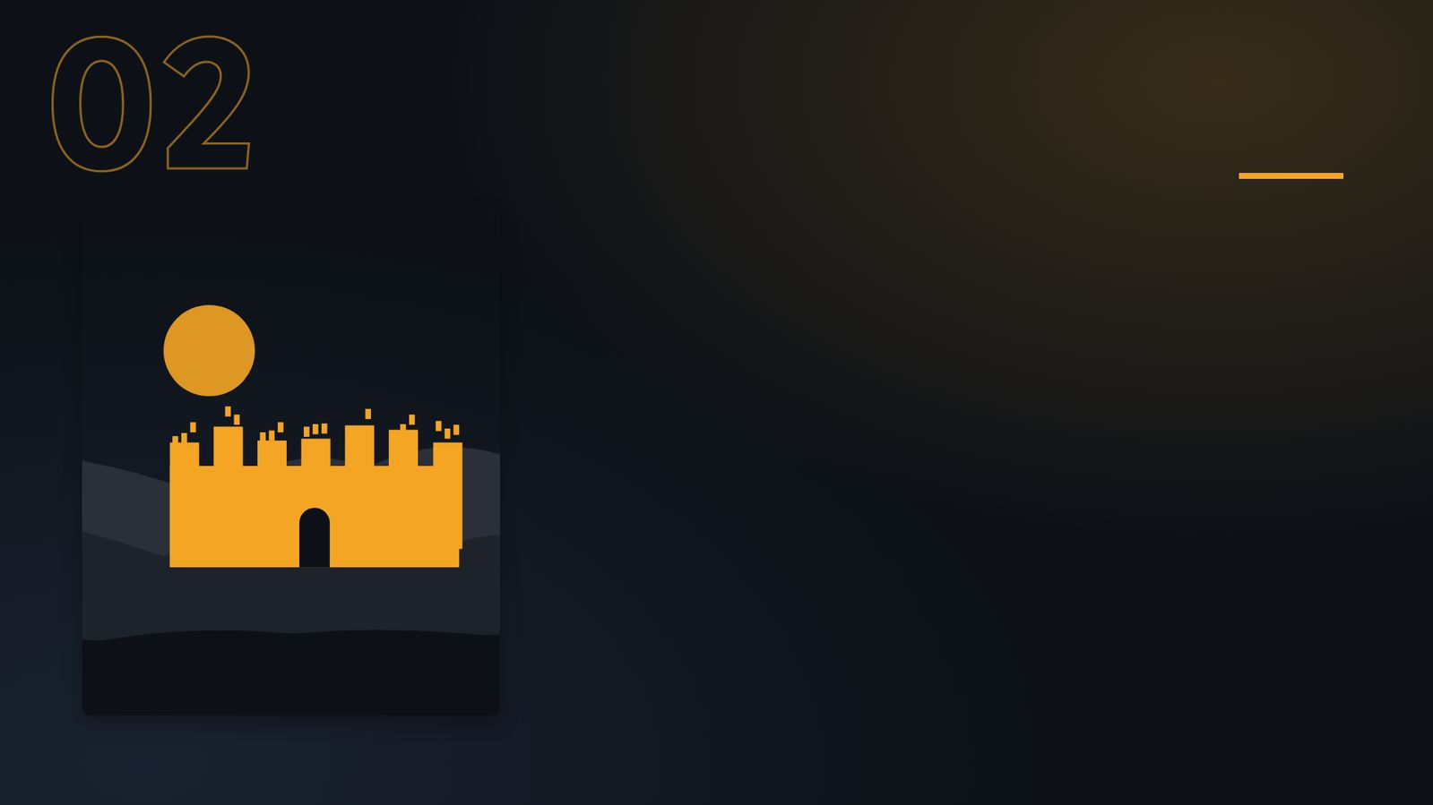
פתיחה
מטרות השיעור
נכיר את הסיפור «חטאי שלמה ופילוג הממלכה» (מלכים א י״א) ואת הדמויות בו
1
נבחן כיצד הסיפור מבטא את התמה «מלכים א»
2
נקרא פסוקי מפתח ונעמיק בפירוש רש"י ורד"ק
3
נתרגל שאלה בסגנון הבגרות ונבדוק את התשובות
4
2

Slide 3
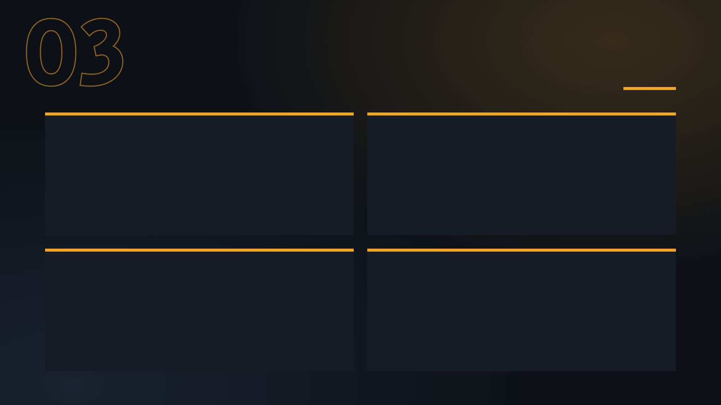
רקע
הדמויות בסיפור
דוד
שלמה
ההשוואה לדוד מדגישה את הניגוד: שלמה מפר את התנאי שבזכותו מלך.
לשלמה נשים נכריות רבות והן מטות את לבו אחרי אלוהים אחרים.
פרעה
ירבעם
אחרי מות דוד ויואב הדד רוצה לחזור לארצו, ופרעה שואל כי אתה מבקש ללכת אל ארצך.
ירבעם בן נבט ״אפרתי מן הצרדה...
3

Slide 4
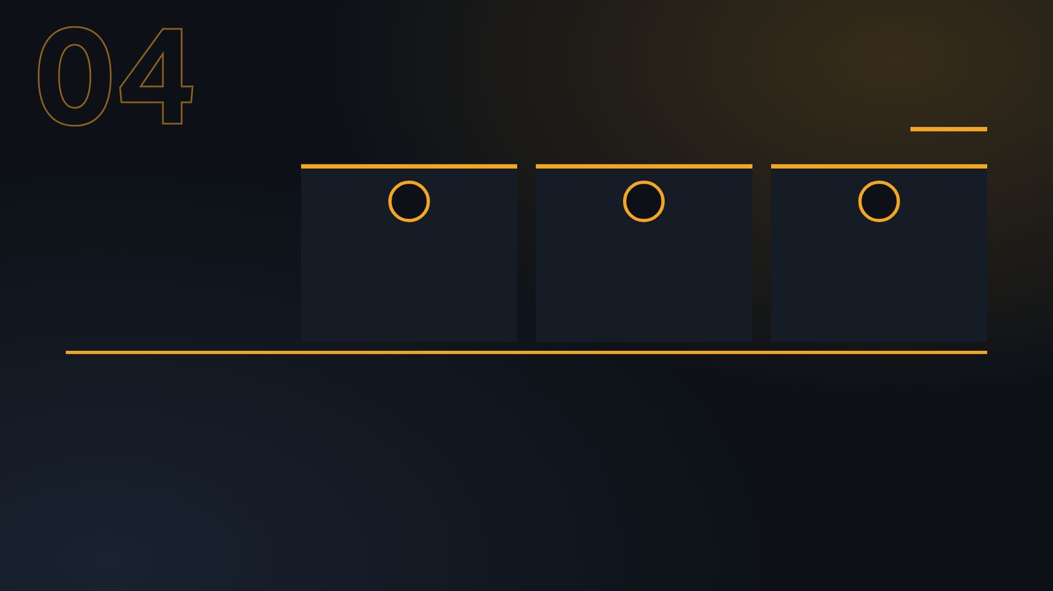
רקע
רצף האירועים
3
2
1
ירבעם בן נבט (פסוקים כ״ו–מ״ג)
שטנים: הדד ורזון (פסוקים י״ד–כ״ה)
נשיו של שלמה (פסוקים א׳–י״ג)
4

Slide 5
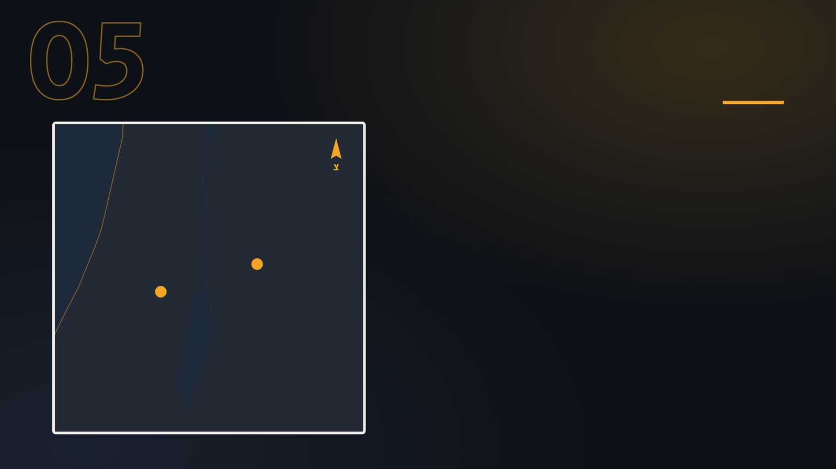
רקע
מקום ההתרחשות
📍 ירושלים
📍 עמון
עמון
ירושלים
5

Slide 6
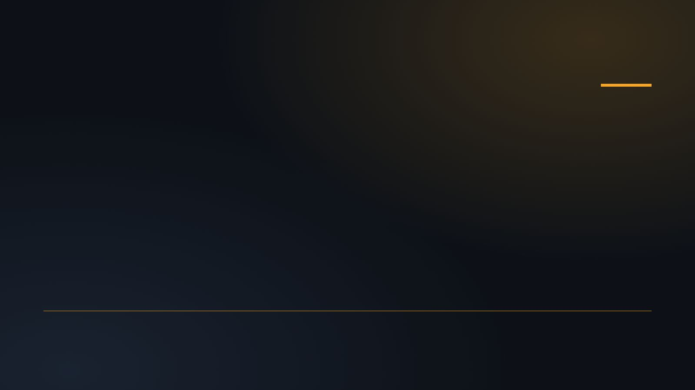
קוראים בפסוקים · 1/4
מלכים א י"א, א'
וְהַמֶּלֶךְ שְׁלֹמֹה אָהַב נָשִׁים נָכְרִיּוֹת רַבּוֹת וְאֶת־בַּת־פַּרְעֹה מוֹאֲבִיּוֹת עַמֳּנִיּוֹת אֲדֹמִיֹּת צֵדְנִיֹּת חִתִּיֹּת
חטא מוביל לחטא חמור יותר: ״והמלך שלמה אהב נשים נכריות רבות״.
6

Slide 7
קוראים בפסוקים · 2/4
מלכים א י"א, י"ד
וַיָּקֶם ה' שָׂטָן לִשְׁלֹמֹה אֵת הֲדַד הָאֲדֹמִי מִזֶּרַע הַמֶּלֶךְ הוּא בֶּאֱדוֹם
הפרק מציג את ״שטנים״ - אויבים שהאל מקים נגד שלמה.
7

Slide 8
קוראים בפסוקים · 3/4
מלכים א י"א, כ"ו
וְיָרָבְעָם בֶּן־נְבָט אֶפְרָתִי מִן־הַצְּרֵדָה וְשֵׁם אִמּוֹ צְרוּעָה אִשָּׁה אַלְמָנָה עֶבֶד לִשְׁלֹמֹה וַיָּרֶם יָד בַּמֶּלֶךְ
ירבעם בן נבט ״אפרתי מן הצרדה...
8

Slide 9
קוראים בפסוקים · 4/4
מלכים א י"א, ב'
מִן־הַגּוֹיִם אֲשֶׁר אָמַר־ה' אֶל־בְּנֵי יִשְׂרָאֵל לֹא־תָבֹאוּ בָהֶם וְהֵם לֹא־יָבֹאוּ בָכֶם אָכֵן יַטּוּ אֶת־לְבַבְכֶם אַחֲרֵי אֱלֹהֵיהֶם בָּהֶם דָּבַק שְׁלֹמֹה לְאַהֲבָה
חטא מוביל לחטא חמור יותר: ״והמלך שלמה אהב נשים נכריות רבות״.
9

Slide 10
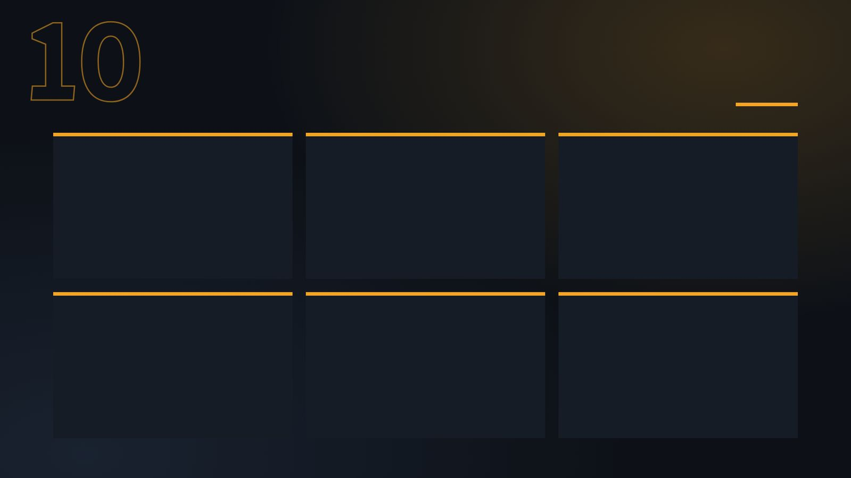
מילים ומושגים
ביאורי מילים
קורבנות
מילה מנחה
שטן
מתנה מן החי או מן הצומח שמביא אדם למקדש לכבוד האל.
מילה/שורש החוזר/ת על עצמו/ ה במספר פסוקים או פרקים במספר חריג של פעמי או במספר סימלי של פעמי בקטע, או…
מקטרג, להסית אנשיו ללחום בו.
תורת הגמול
אלילות
מספר טיפולוגי
הגמול, או שכר ועונש, היא נושא מרכזי במקרא, שמטרתו לחנך ליראת ה'.
פולחן לאלים שונים או אמונה בהם.
מספרים מסוימים חוזרים במקרא הרבה יותר ממספרים אחרים.
10

Slide 11
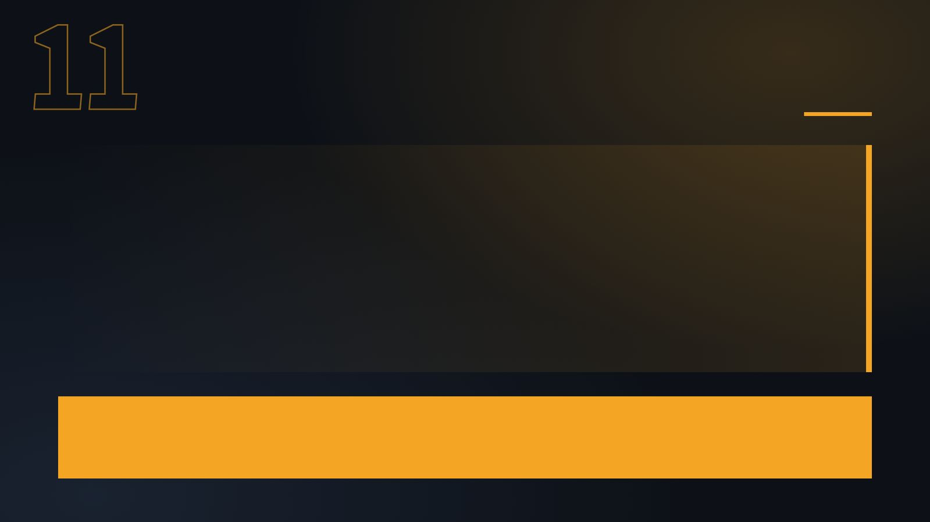
פרשנים
רש"י
רש"י על מלכים א י"א, א'
וְאֶת בַּת פַּרְעֹה. אַף הִיא מִן הַנָּכְרִיּוֹת, אֶלָּא שֶׁהָיְתָה חֲבִיבָה עָלָיו מִכֻּלָּם, מְנָאָהּ לְעַצְמָהּ, וְכֵן: וַיִּפָּקְדוּ מֵעַבְדֵי דָוִד תִּשְׁעָה עָשָׂר אִישׁ וַעֲשָׂהאֵל.
מה מסביר רש"י על «וְאֶת בַּת פַּרְעֹה»? הסבירו בלשונכם.
11

Slide 12
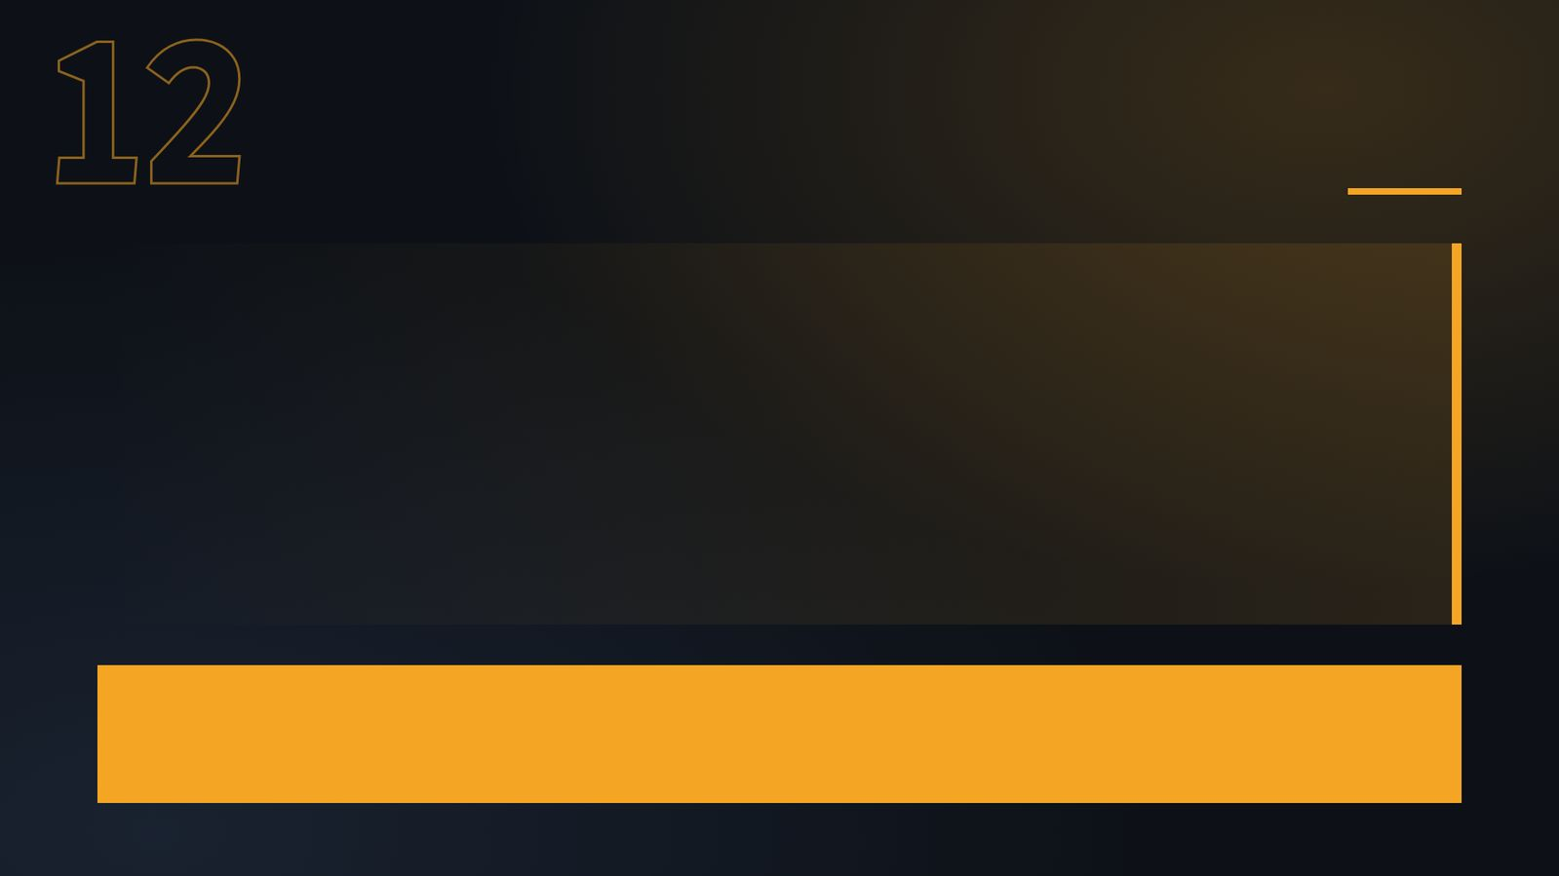
פרשנים
רד"ק
רד"ק על מלכים א י"א, י"ד
ויקם ה' שטן. זה היה לעת זקנת שלמה כאשר נטה לבבו מעם ה':
מה מוסיף פירושו של רד"ק להבנת הפסוק? בססו את תשובתכם על הציטוט.
12

Slide 13
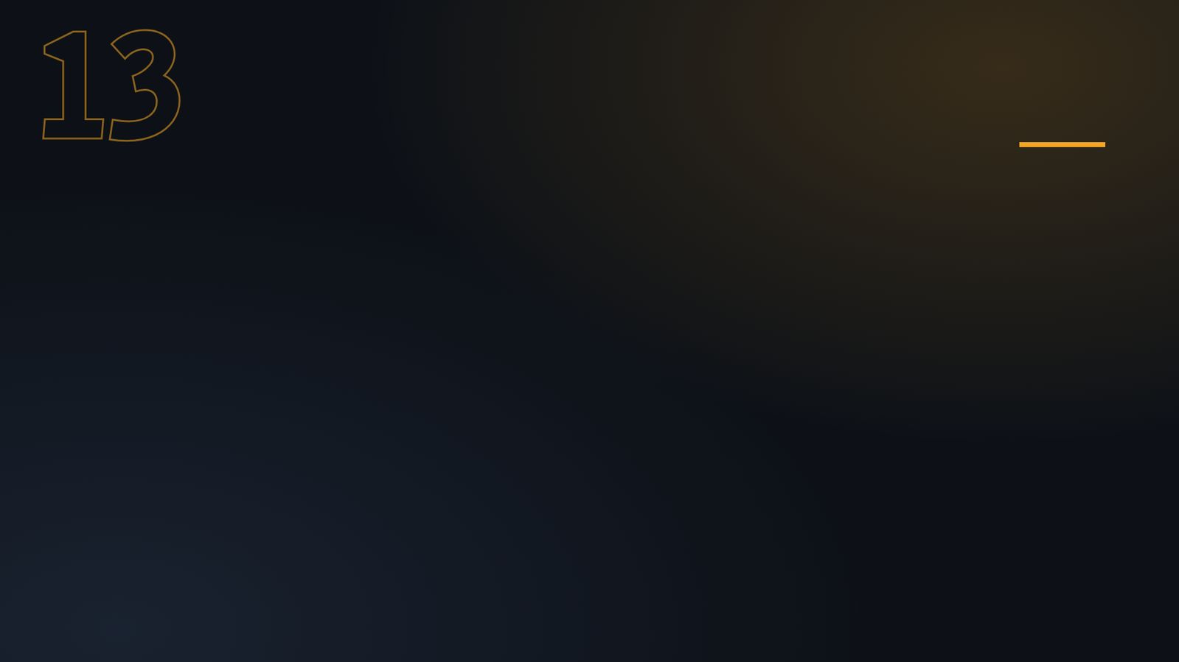
שאלות הבנה ופרשנות · 1/3
שאלה 1
קראו פסוקים א׳–י״ג («נשיו של שלמה»). מה מתואר בקטע? הביאו ראיה מן הכתוב.
8 נקודות
13

Slide 14

שאלות הבנה ופרשנות · 2/3
שאלה 2
קראו פסוקים י״ד–כ״ה («שטנים: הדד ורזון»). מה מתואר בקטע? הביאו ראיה מן הכתוב.
8 נקודות
14

Slide 15

שאלות הבנה ופרשנות · 3/3
שאלה 3
קראו פסוקים כ״ו–מ״ג («ירבעם בן נבט»). מה מתואר בקטע? הביאו ראיה מן הכתוב.
8 נקודות
15

Slide 16
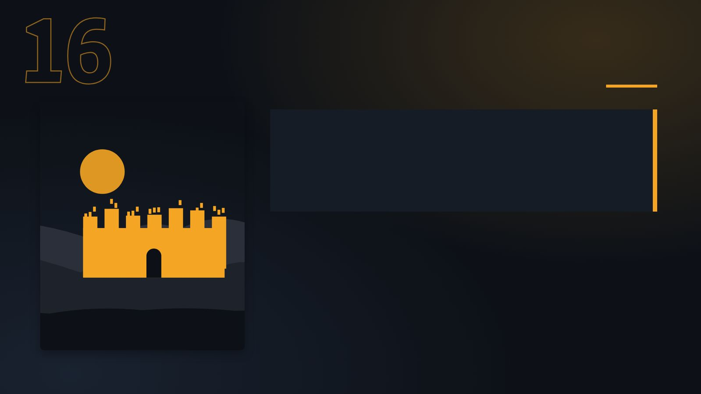
דיון בכיתה
מה דעתכם?
מה לדעתכם המסר המרכזי של מלכים א י״א? נמקו את דעתכם.
16

Slide 17
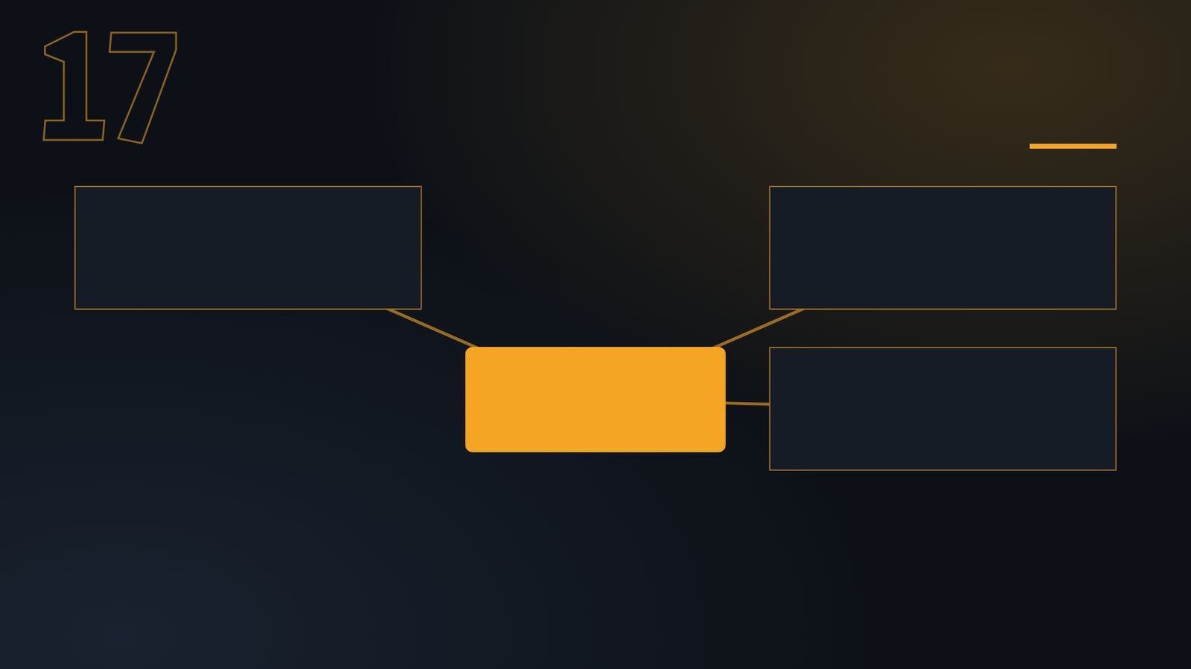
סיכום
מפת מושגים
שטנים: הדד ורזון
נשיו של שלמה
חטאי שלמה ופילוג הממלכה
ירבעם בן נבט
17

Slide 18

תרגול לקראת הבגרות
שאלה בסגנון בגרות
(קיץ תשפ"א (שאלון 1362))
7. קרא מלכים א, פרק י"א, פסוקים כ"ו–ל"ב.
א. על פי פסוקים כ"ו–כ"ח, ציין שלושה פרטים בתיאור של ירבעם שמעידים על התאמתו לעמוד בראש המרד נגד שלמה, והסבר את תרומתו של כל פרט. (9 נקודות)
ב. על פי פסוקים כ"ט–ל"ב, הסבר כיצד היחס של המלך שלמה אל השבטים בא לידי ביטוי בנבואה על פילוג הממלכה שבפסוקים ל'–ל"ב (היעזר במלכים א, פרק י"ב, פסוקים ג'–ד').
בסס את דבריך על הכתוב. (7 נקודות)
18

Slide 19

תשובות
תשובה לשאלה 1
קראו פסוקים א׳–י״ג («נשיו של שלמה»). מה מתואר בקטע? הביאו ראיה מן הכתוב.
חטא מוביל לחטא חמור יותר: ״והמלך שלמה אהב נשים נכריות רבות״. הנשים הן ממואב, עמון, אדום, צידון וחת, מהעמים ש״אמר ה׳ אל בני ישראל לא תבאו בהם והם לא יבאו בכם אכן יטו את לבבכם אחרי אלהיהם״ - הפרת חוק התורה.
19

Slide 20
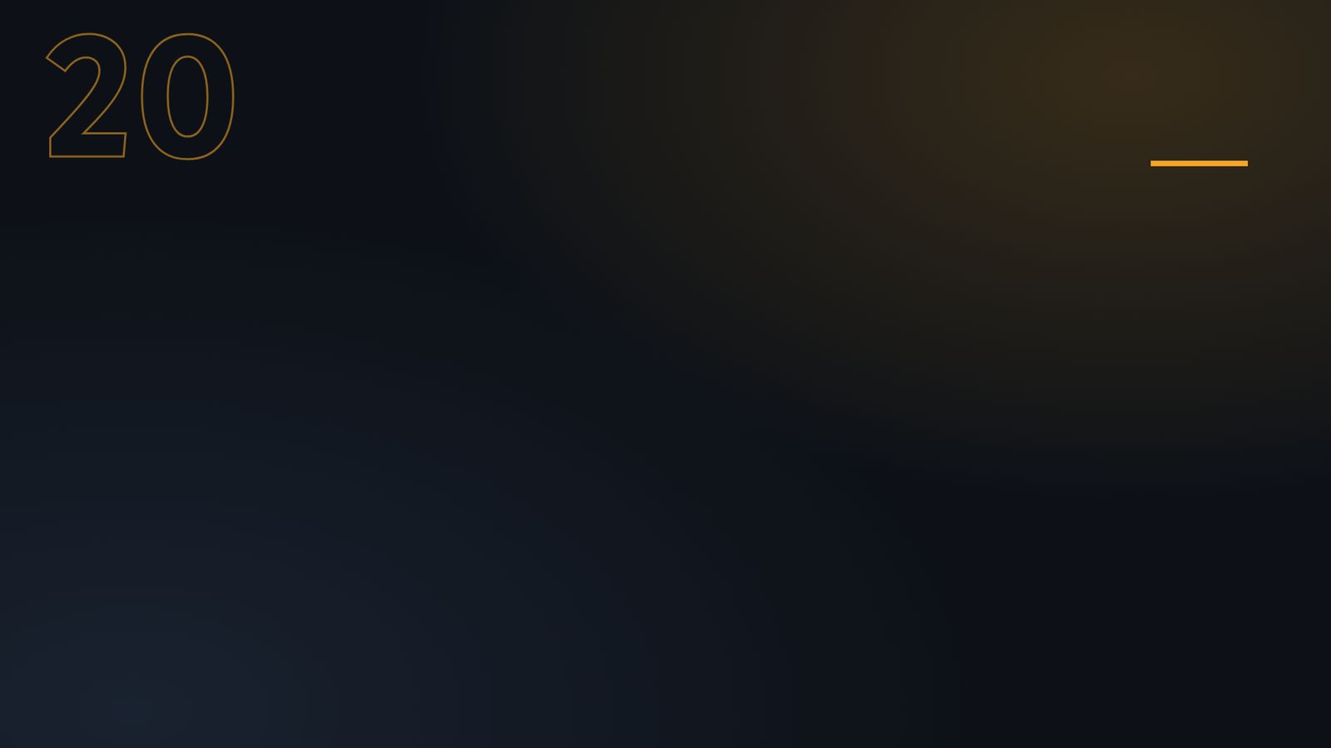
תשובות
תשובה לשאלה 2
קראו פסוקים י״ד–כ״ה («שטנים: הדד ורזון»). מה מתואר בקטע? הביאו ראיה מן הכתוב.
הפרק מציג את ״שטנים״ - אויבים שהאל מקים נגד שלמה. הדד האדומי, מזרע המלך באדום, ברח למצרים כשיואב הכה את אדום, ומצא חן בפני פרעה שנתן לו אישה, את אחות תחפנס המלכה.
20

Slide 21
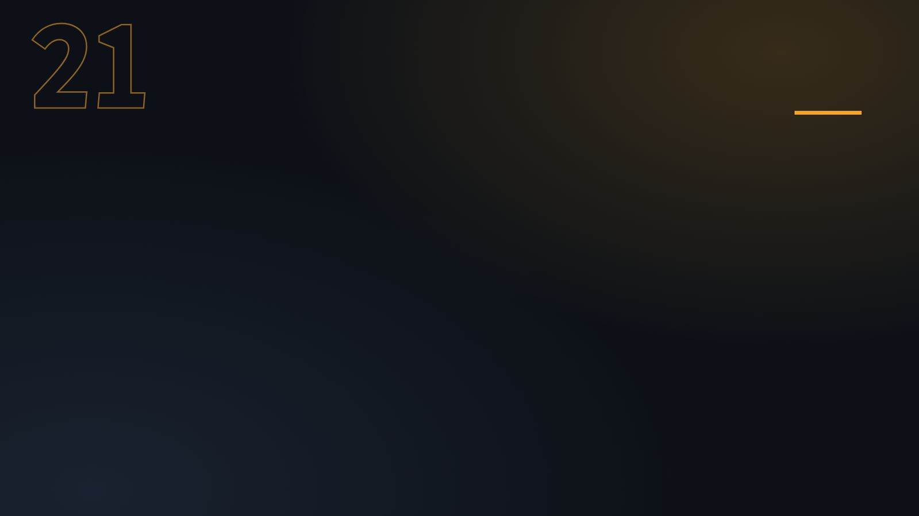
תשובות
תשובה לשאלה 3
קראו פסוקים כ״ו–מ״ג («ירבעם בן נבט»). מה מתואר בקטע? הביאו ראיה מן הכתוב.
ירבעם בן נבט ״אפרתי מן הצרדה... ושם אמו צרועה אשה אלמנה״ מרים יד במלך. פרטי הרקע מסבירים את מרדו: הוא מאפרים, שבט צפוני בעל יריבות עם יהודה; הוא בן לאלמנה, כלומר משכבות מנוצלות; והוא ״גבור חיל״ בעל כושר מנהיגות.
21

Slide 22
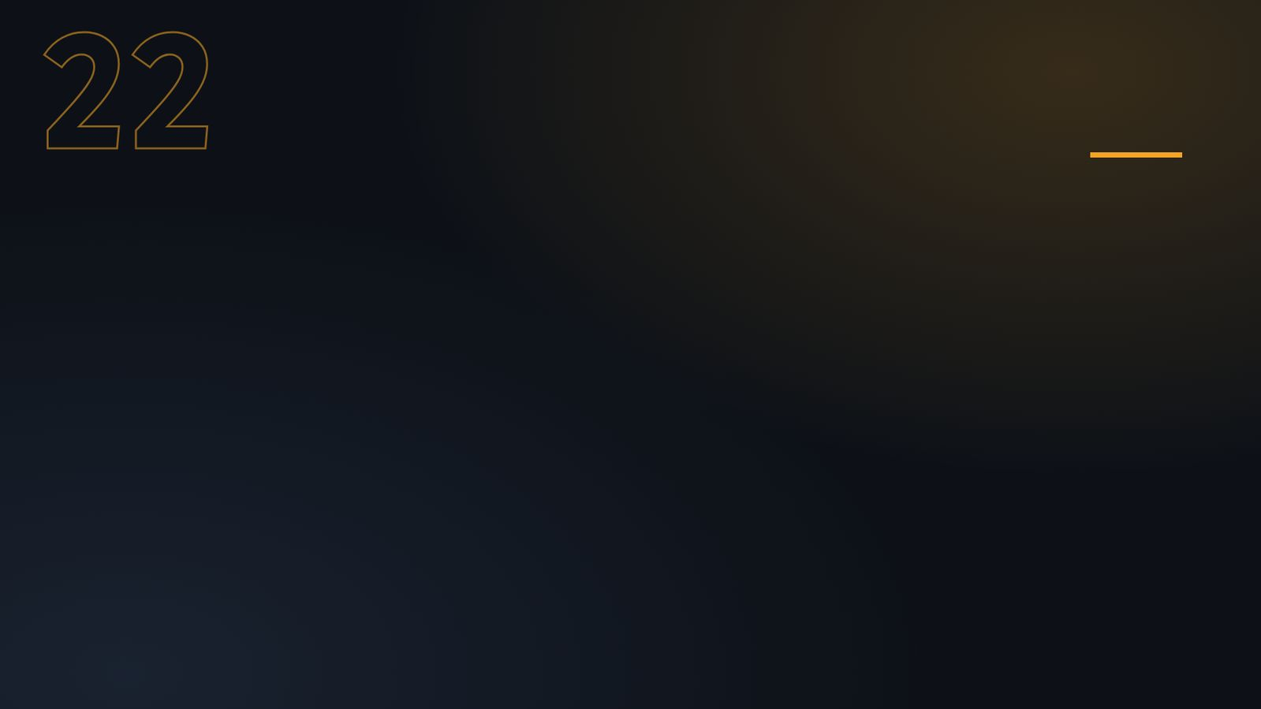
תשובות
מחוון – שאלת הבגרות (1/2)
שאלה 7
סעיף א'
פרטים בתיאור של ירבעם שמעידים על התאמתו לעמוד בראש המרד נגד שלמה (על התלמיד לציין שלושה פרטים ולהסביר את תרומתו של כל פרט):
"אפרתי" – ירבעם משבט אפרים, שבט שסבל מקיפוח וממיסי המלך שלמה.
"ושם אמו צרועה אשה אלמנה" – ירבעם בן לאישה אלמנה, מכך ניתן להסיק שירבעם ידע מהי מצוקה כלכלית, לכן מרד במלך.
"והאיש ירבעם גבור חיל" – ירבעם מתואר כאיש אמיץ, כריזמטי, היכול לסחוף אחריו אנשים.
"...ויפקד אתו לכל סבל בית יוסף" – שלמה מינה את ירבעם כהאחראי על המיסים והעבודה הקשה שהוטלו על שבטי בית יוסף, השבטים אפרים ומנשה, מהם בא ירבעם. מתוך עמדתו כשר בכיר בממשלת שלמה, התאים לו לעמוד בראש המרד.
סעיף ב'
שלמה התייחס בחוסר צדק כלפי שבטי הצפון והקשה עליהם במיסים ובעבודה קשה: "ויפקד אתו לכל סבל בית יוסף" (מל"א, פרק י"א, פס' כ"ח). או: "אביך הקשה את עלנו ואתה עתה הקל מעבודת אביך הקשה...".
יחס זה בא לידי ביטוי בנבואה על פילוג הממלכה, על פיה עשרת שבטי הצפון, אותם שבטים ששלמה נהג בהם בצורה קשה, יעזבו את בית דוד ויתפרדו לממלכה נפרדת, תחת שלטונו של מלך אחר: "... הנני קרע את הממלכה מיד שלמה ונתתי לך את עשרת השבטים".
תנ"ך, קיץ תשע"ח, מס' 1281 | - 3 -
1. קרא מלכים א, י"א, 1–13, 26–32.
מלכים א, י"א, 1–13
א. וְהַמֶּלֶךְ שְׁלֹמֹה אָהַב נָשִׁים נָכְרִיּוֹת רַבּוֹת וְאֶת-בַּת-פַּרְעֹה מוֹאָבִיּוֹת עַמֳּנִיּוֹת אֲדֹמִיֹּת צֵדְנִיֹּת חִתִּיֹּת:
ב. מִן-הַגּוֹיִם אֲשֶׁר אָמַר-יְהוָה אֶל-בְּנֵי יִשְׂרָאֵל לֹא-תָבֹאוּ בָהֶם וְהֵם לֹא-יָבֹאוּ בָכֶם אָכֵן יַטּוּ אֶת-לְבַבְכֶם אַחֲרֵי אֱלֹהֵיהֶם בָּהֶם דָּבַק שְׁלֹמֹה לְאַהֲבָה:
ג. וַיְהִי-לוֹ נָשִׁים שָׂרוֹת שְׁבַע מֵאוֹת וּפִלַגְשִׁים שְׁלֹשׁ מֵאוֹת וַיַּטּוּ נָשָׁיו אֶת-לִבּוֹ:
ד. וַיְהִי לְעֵת זִקְנַת שְׁלֹמֹה נָשָׁיו הִטּוּ אֶת-לְבָבוֹ אַחֲרֵי אֱלֹהִים אֲחֵרִים וְלֹא-הָיָה לְבָבוֹ שָׁלֵם עִם-יְהוָה אֱלֹהָיו כִּלְבַב דָּוִד אָבִיו:
ה. וַיֵּלֶךְ שְׁלֹמֹה אַחֲרֵי עַשְׁתֹּרֶת אֱלֹהֵי צִדֹנִים וְאַחֲרֵי מִלְכֹּם שִׁקּוּץ עַמֳּנִים:
ו. וַיַּעַשׂ שְׁלֹמֹה הָרַע בְּעֵינֵי יְהוָה וְלֹא מִלֵּא אַחֲרֵי יְהוָה כְּדָוִד אָבִיו:
ז. אָז יִבְנֶה שְׁלֹמֹה בָּמָה לִכְמוֹשׁ שִׁקּוּץ מוֹאָב בָּהָר אֲשֶׁר עַל-פְּנֵי יְרוּשָׁלִָם וּלְמֹלֶךְ שִׁקּוּץ בְּנֵי עַמּוֹן:
ח. וְכֵן עָשָׂה לְכָל-נָשָׁיו הַנָּכְרִיּוֹת מַקְטִירוֹת וּמְזַבְּחוֹת לֵאלֹהֵיהֶן:
ט. וַיִּתְאַנַּף יְהוָה בִּשְׁלֹמֹה כִּי-נָטָה לְבָבוֹ מֵעִם יְהוָה אֱלֹהֵי יִשְׂרָאֵל הַנִּרְאָה אֵלָיו פַּעֲמָיִם:
י. וְצִוָּה אֵלָיו עַל-הַדָּבָר הַזֶּה לְבִלְתִּי-לֶכֶת אַחֲרֵי אֱלֹהִים אֲחֵרִים וְלֹא שָׁמַר אֵת אֲשֶׁר-צִוָּה יְהוָה:
יא. וַיֹּאמֶר יְהוָה לִשְׁלֹמֹה יַעַן אֲשֶׁר הָיְתָה-זֹּאת עִמָּךְ וְלֹא שָׁמַרְתָּ בְּרִיתִי וְחֻקֹּתַי אֲשֶׁר צִוִּיתִי עָלֶיךָ קָרֹעַ אֶקְרַע אֶת-הַמַּמְלָכָה מֵעָלֶיךָ וּנְתַתִּיהָ לְעַבְדֶּךָ:
יב. אַךְ-בְּיָמֶיךָ לֹא אֶעֱשֶׂנָּה לְמַעַן דָּוִד אָבִיךָ מִיַּד בִּנְךָ אֶקְרָעֶנָּה:
יג. רַק אֶת-כל-הַמַּמְלָכָה לֹא אֶקְרָע שֵׁבֶט אֶחָד אֶתֵּן לִבְנֶךָ לְמַעַן דָּוִד עַבְדִּי וּלְמַעַן יְרוּשָׁלִַם אֲשֶׁר בָּחַרְתִּי:
מלכים א, י"א, 32-26
כו וְיָרָבְעָם בֶּן-נְבָט אֶפְרָתִי מִן-הַצְּרֵדָה וְשֵׁם אִמּוֹ צְרוּעָה אִשָּׁה אַלְמָנָה עֶבֶד לִשְׁלֹמֹה וַיָּרֶם יָד בַּמֶּלֶךְ: כז וְזֶה הַדָּבָר אֲשֶׁר-הֵרִים יָד בַּמֶּלֶךְ שְׁלֹמֹה בָּנָה אֶת-הַמִּלּוֹא סָגַר אֶת-פֶּרֶץ עִיר דָּוִד אָבִיו: כח וְהָאִישׁ יָרָבְעָם גִּבּוֹר חָיִל וַיַּרְא שְׁלֹמֹה אֶת-הַנַּעַר כִּי-עֹשֵׂה מְלאכָה הוּא וַיַּפְקֵד אֹתוֹ לְכָל-סֵבֶל בֵּית יוֹסֵף: כט וַיְהִי בָּעֵת הַהִיא וְיָרָבְעָם יָצָא מִירוּשָׁלִָם וַיִּמְצָא אֹתוֹ אֲחִיָּה הַשִּׁילֹנִי הַנָּבִיא בַּדֶּרֶךְ וְהוּא מִתְכַּסֶּה בְּשַׂלְמָה חֲדָשָׁה וּשְׁנֵיהֶם לְבַדָּם בַּשָּׂדֶה: ל וַיִּתְפֹּשׂ אֲחִיָּה בַּשַּׂלְמָה הַחֲדָשָׁה אֲשֶׁר עָלָיו וַיִּקְרָעֶהָ שְׁתֵּים עֶשְׂרֵה קְרָעִים: לא וַיֹּאמֶר לְיָרָבְעָם קַח-לְךָ עֲשָׂרָה קְרָעִים כִּי כֹה אָמַר יְהֹוָה אֱלֹהֵי יִשְׂרָאֵל הִנְנִי קֹרֵעַ אֶת-הַמַּמְלָכָה מִיַּד שְׁלֹמֹה וְנָתַתִּי לְךָ אֵת עֲשָׂרָה הַשְּׁבָטִים: לב וְהַשֵּׁבֶט הָאֶחָד יִהְיֶה-לּוֹ לְמַעַן עַבְדִּי דָוִד וּלְמַעַן יְרוּשָׁלִָם הָעִיר אֲשֶׁר בָּחַרְתִּי בָהּ מִכֹּל שִׁבְטֵי יִשְׂרָאֵל:
22

Slide 23

תשובות
מחוון – שאלת הבגרות (2/2)
ענה על סעיף א (חובה).
א. קרא פסוקים 13-1 שלפניך.
(1) על פי פסוקים אלה, מה היה החטא שחטא שלמה בזקנתו, ומה גרם לו לחטוא? בסס את דבריך על הכתוב. (8 נקודות)
(2) מהו האירוע שהתרחש בעקבות חטאיו של שלמה? (4 נקודות)
ענה על שניים מן הסעיפים ב-ד.
ב. קרא פסוקים 13-1 שלפניך וגם מלכים א, י', 13-1.
(1) בקטעים האלה מתוארים קשריו של שלמה עם נשים נוכריות. קשרים אלה מאירים את דמותו באור שונה בכל אחד מן הקטעים. הסבר קביעה זו. (3 נקודות)
(2) לדעתך, מהי המטרה של הסופר המקראי בתיאור השונה של דמותו של שלמה בכל אחד מן הקטעים? נמק. (5 נקודות)
ג. (1) דוד מוזכר כמה פעמים בקטעים שלפניך.
מדוע דוד מוזכר בפסוקים 4, 6, ומדוע הוא מוזכר בפסוקים 13-12? הסבר את דבריך. (5 נקודות)
(2) קרא גם מלכים א, ט"ז, 31-30.
האם הסיבה שאחאב מוזכר בפסוקים אלה דומה לסיבה שבגללה הוזכר דוד בפסוקים 4, 6 או לסיבה שבגללה הוזכר דוד בפסוקים 13-12? נמק. (3 נקודות)
ד. (1) קרא פסוקים 28-26 שלפניך ואת דברי נשיא המדינה ראובן ריבלין על אודות פרק זה.
"דווקא כינונה המוצלח של המלוכה הישראלית על ידי שלמה יביא לפירוד ושבירת הסולידריות הבין-שבטית הישראלית."
(ריבלין, ר' [2017]. אסור לנו לשכוח. 929 מלכים א, אוחזר באוקטובר 2017 מ- http://www.929.org.il)
הסבר את דברי הנשיא ריבלין, ובסס אותם על דוגמה מפסוקים 28-26 שלפניך. (5 נקודות)
(2) קרא פסוקים 32-29 שלפניך. הסבר כיצד המעשה הסמלי המתואר בפסוקים אלה ממחיש את פילוג הממלכה. בסס את דבריך על הכתוב. (3 נקודות)
/המשך בעמוד 4/
שאלה 1
סעיף א' (חובה)
(1) החטא שחטא שלמה בזקנתו, הוא: עבודת אלילים.
מה שגרם לו לחטוא: אהבתו לנשים נוכריות.
ביסוס: "ויהי לעת זקנת שלמה נשיו הטו את לבבו אחרי אלוהים אחרים ולא היה לבבו שלם עם ה' אלוהיו".
(2) האירוע שהתרחש בעקבות חטאיו של שלמה הוא: פילוג הממלכה. ישראל נחלקה לשתי ממלכות: ממלכת ישראל הצפונית וממלכת יהודה הדרומית.
סעיף ב'
(1) קשריו של שלמה עם נשים נוכריות, מאירים את דמותו באור שונה בכל אחד מן הקטעים:
במלכים א' י"א: קשרי שלמה עם נשים נוכריות, מאירים אותו באור שלילי. בשל אהבתו לנוכריות, החל שלמה בעבודת אלילים; כל אחת מנשותיו הנוכריות עבדה את האל שלה מבית, ושלמה נהג כמותן.
במלכים א' י': סיפור שלמה ומלכת שבא, מאיר את דמותו באור חיובי. שלמה מוצג כמלך עשיר, חכם, המפורסם בקרב העמים והמלכים האחרים. כמו כן, הסיפור מעיד על יכולתו לקשור קשרי מסחר המועילים לממלכתו.
סעיף ב' (המשך)
(2) המטרה של הסופר המקראי בתיאור השונה של דמותו של שלמה בכל אחד מן הקטעים היא: להציג את שלמה כבן אנוש, העושה טעויות. במלכים א' י', מוצג שלמה כמלך חכם, עשיר, מפורסם, המעורר התפעלות. לעומת זאת, במלכים א' י"א, הוא מוצג ככל האדם: הוא הולך אחר תאוותיו, נושא לו נוכריות ואף חוטא לה' בעבודה זרה. או: להציג את הנישואין לנוכריות כגורם שלילי, העלול להביא אדם מישראל לחטוא לה'. במלכים א' י', שלמה מוצג באור חיובי, שכן אין הוא נגרר אחר אמונותיה של מלכת שבא. לעומת זאת, קשריו עם הנשים הנוכריות במלכים א' י"א, מוביל אותו לחטוא, כיוון שהוא נושא להן, ומידרדר בעקבותן.
סעיף ג'
(1) דוד מוזכר בפסוקים 4, 6, בניגוד לשלמה. שלמה אינו דבק בה' ואינו מקפיד על מצוות ה', בניגוד לדוד, שהקפיד לעשות כרצון ה'.
דוד מוזכר בפסוקים 13-12, כסיבה שבגללה ה' דוחה את עונש פילוג הממלכה. בזכות דוד, שהיה נאמן לה', פילוג הממלכה יתרחש בדור הבא, ולא בימי שלמה.
(2) הסיבה שירבעם מוזכר בפסוקים אלה דומה לסיבה שבגללה הוזכר דוד בפסוקים 4, 6. בשני הכתובים מטרת ההשוואה בין שני המלכים היא להדגיש את חומרת החטא של המלך הנוכחי. במלכים א' ט"ז, מושווים חטאי אחאב לחטאי ירבעם על מנת להדגיש שחטאי אחאב חמורים יותר מחטאי ירבעם. בדומה להשוואת שלמה לדוד, שם נאמר ששלמה פועל בניגוד לדוד: דוד היה צדיק ואילו שלמה חטא.
סעיף ד'
(1) שלמה המלך הרבה במפעלי בנייה בארץ ובעיקר בירושלים, בירת ישראל: "שלמה בנה את המלוא סגר את פרץ עיר דוד אביו". דווקא פעולה זו היא שגרמה לפירוד ולשבירת הסולידריות הבין שבטית: שבטי ישראל חשו מקופחים ומופלים לרעה (לעומת שבט יהודה, שהיה פטור ממס, ושהבנייה נערכה בשטחו), מאחר ועליהם הוטלה מלאכת הבנייה והמס. עבודות אלה גרמו למרד שבטי הצפון בשלמה: "ויפקד אותו לכל סבל בית יוסף" – שבטי הצפון, הם הסובלים ממפעלי הבנייה והמס של שלמה.
(2) המעשה הסמלי של קריעת השלמה לשנים עשר קרעים, ממחישה את פילוג הממלכה באופן הבא: קריעת השלמה ל-12 חלקים כסמל ל-12 השבטים. אחיה נותן לירבעם 10 חלקים, המסמלים את מלכותו העתידית על 10 שבטי הצפון, בעוד שלבית דוד, נותר חלק אחד, המסמל את שלטונו על שבטי יהודה ובנימין: "ויאמר לירבעם קח לך עשרה קרעים כי כה אמר ה' אלוהי ישראל הנני קרע את הממלכה מיד שלמה ונתתי לך את עשרה השבטים והשבט האחד יהיה לו למען עבדי דוד.."
23

